Slide 1
МБУК «МЦБ» Кольчугинского района
городская библиотека №1
200 лет со дня рождения
основателя
российской педагогики
Константина Дмитриевича Ушинского
(1823 – 1871)
«Сделать как можно более пользы
моему Отечеству – вот единственная
цель моей жизни...»
К. Ушинский

Slide 2
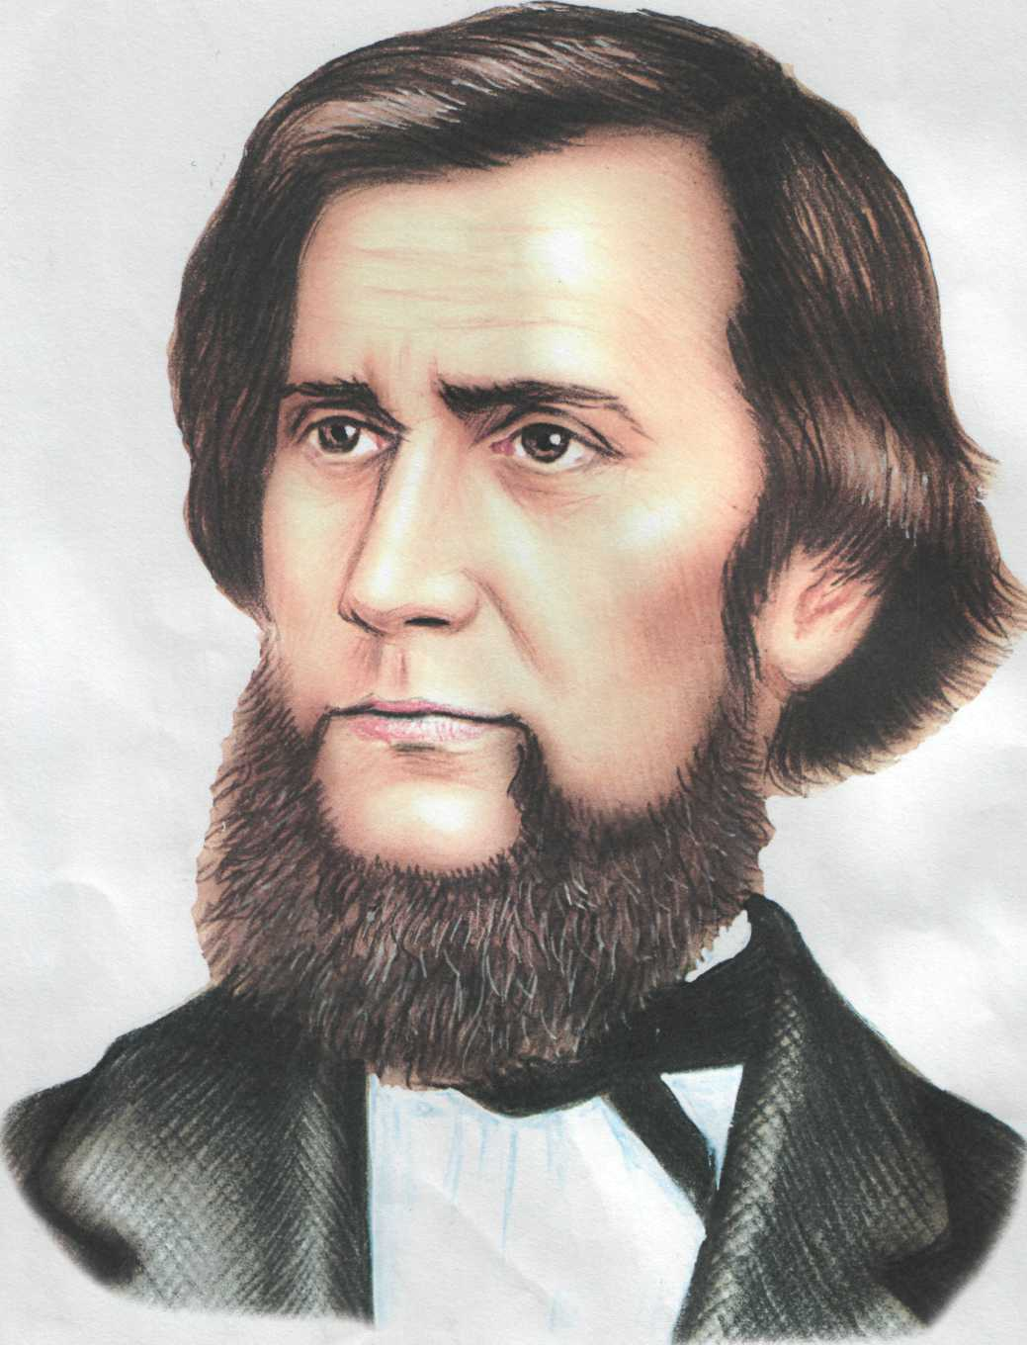
Рассказы Константина Ушинского — творения великого педагога, собирателя фольклорных сюжетов и талантливого рассказчика, которые увлекают детей с первых строк произведения. В них читатель встречает знакомых персонажей из народных сказок, людей и животных. Сказки Константина Дмитриевича всегда учат добру, любви к природе, умению прислушиваться к советам старших и развивать свои лучшие качества.

Slide 3
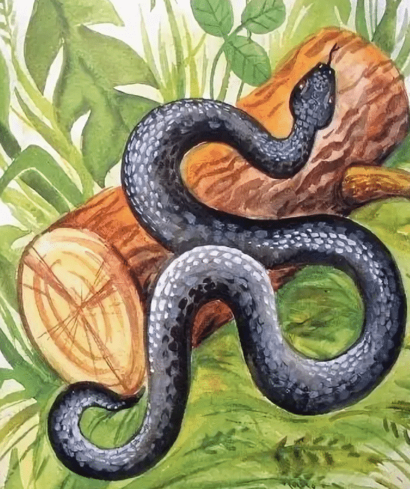
Ушинский К.Д.
Синяя стрелка поможет тебе познакомиться
с рассказами К. Д. Ушинского. Нажав на картинку ты узнаешь о чем книга, а на красную сможешь вернуться назад, на последний слайд.

Slide 4
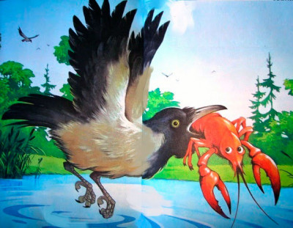
Ворона и рак — однажды ворона поймала рака и подняла его на дерево, чтобы там спокойно съесть свою добычу. Как поступит рак в столь опасной для себя ситуации, и сумеет ли он избежать гибели. Произведение научит ребят осторожности, хитрости и умению не терять надежды на лучшее даже при возникновении сложностей или опасности.

Slide 5
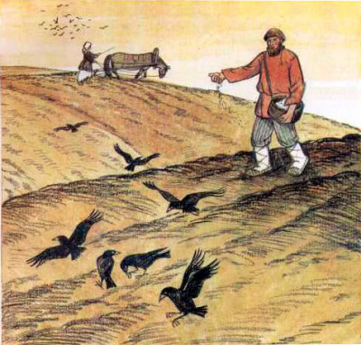
Как рубашка в поле выросла — узнаем о том, как много стараний человек отдает на то, чтобы что-то сделать. В начале истории маленькая Таня замечает, как ее отец бросает в поле блестящие зернышки. Таня внимательно наблюдает, как семена дают всходы, и мечтает о том, какой будет ее рубашка. Рассказ научит любознательности, трудолюбию и заботе о семье.

Slide 6
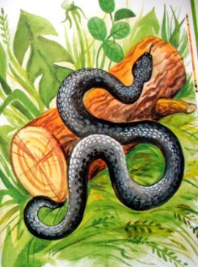
Гадюка – познавательный рассказ Константина Ушинского. Однажды мальчик отправляется с взрослыми на сенокос, где прыгает с копны на копну. Какая опасность ждет его в этом развлечении, и кто спасет мальчика. Произведение учит осторожности, преданной дружбе и благодарности за оказанную помощь.

Slide 7
Четыре желания — в нем рассказывается о том, как мальчик Митя сообщал отцу, чего ему хочется. Когда и сколько раз повторится родительская просьба к сыну записать желание в блокнот отца, вы узнаете прочитав этот рассказ. Рассказ Ушинского «Четыре желания» учит позитивно относиться к жизни, ценить все хорошее, что есть в каждом времени года.

Slide 8
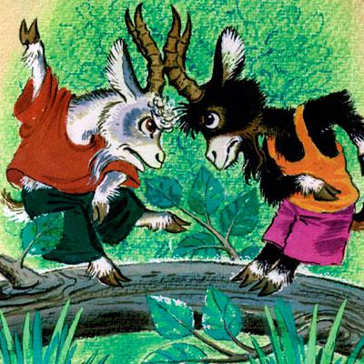
Два козлика — поведано о встрече пары козликов с двух разных сторон узкого мостика. О чем поспорят два упрямца? Смогут ли перейти переправу? Произведение учит вежливости, дружелюбию, умению искать общее решение возникших задач, осуждает излишнюю настойчивость и горделивость.

Slide 9
Плутишка кот — показана жизнь трех домашних животных: козла, барана и кота. Первые два товарища жили дружно, исправно служили хозяевам, а вот Васька часто озорничал. Чем закончилось одно из его приключений, и как в него были замешаны козел с бараном? Она учит не брать чужого, быть находчивым, верить в лучшее, вставать на защиту своих друзей словом и делом.

Slide 10
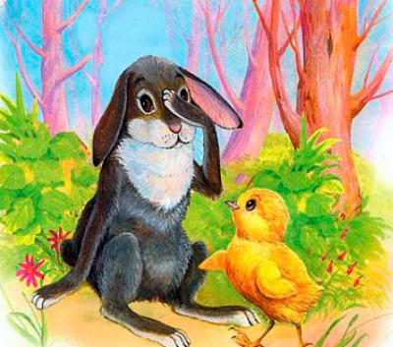
Жалобы зайки — в нем описывается, как заяц причитает и обижается на свою жизнь. Ему кажется, что все его обижают — от охотника до глупой вороны. Рассказ научит участию, вниманию к бедам других людей. Также напоминает, что жаловаться бесполезно. Вместо этого стоит менять свою жизнь маленькими шагами к лучшему.

Slide 11
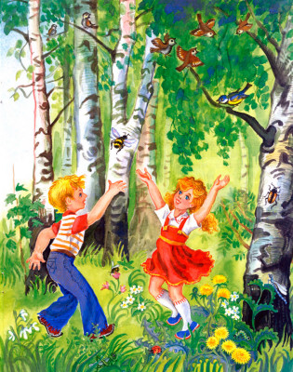
Дети в роще — рассказывается о том, как брат и сестра вместо того, чтобы спешить на уроки в школу, отправились в рощу. Кого повстречали там юные ученики? Произведение осуждает лень и показывает, что с бездельниками даже играть никто не хочет.

Slide 12
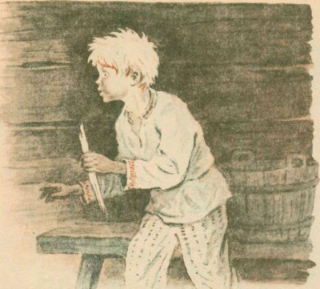
Трусливый Ваня - мальчика Ваню оставили одного в избе. Недолго он полежал на печке в полной тишине. Что стало твориться в жилище спустя некоторое время узнаете в рассказе. Рассказ Ушинского «Трусливый Ваня» учит не быть суеверным, не бояться темноты и не паниковать понапрасну. Нужно постараться быстро разобраться в ситуации.

Slide 13
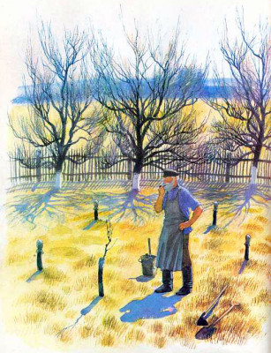
История одной яблоньки — рассказывается о том, как однажды в лесу родилась яблонька. Вскоре по лесу проходил садовник, заметил молодое деревцо, выкопал и посадил у себя в саду. Что произошло с молодой яблонькой на новом месте под опекой садовника, узнаете из небольшого рассказа. Он учит терпению, заботе и показывает, как важны старание и знания в любом деле.

Slide 14
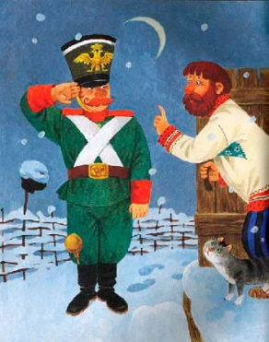
Охотник до сказок — о том, как старик любил сказки слушать и пустил к себе человека ночевать за то, что тот будет ему всю ночь сказки рассказывать. Сказка предупреждает, что во всем нужна мера. Кроме того, произведение показывает, какие шутки может сыграть с нами собственное воображение.

Slide 15
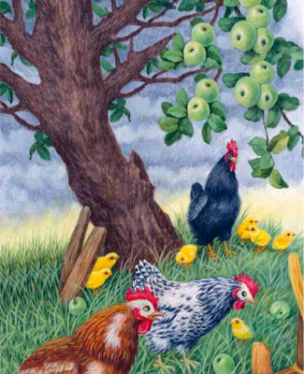
Петушок с семьей —коротенький рассказ о том, как все устроено в семье, как распределены роли между членами семьи. В семье должен быть мир и порядок, и не надо ссориться. Она учит щедрости, благодарности, вежливости, умению уступать и делиться с близкими людьми.

Slide 16
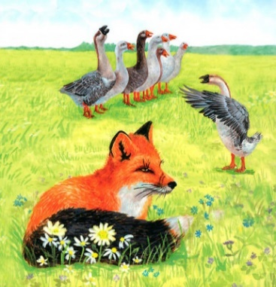
«Лиса и гуси» — короткая сказка Константина Ушинского. В сказке ситуация очень забавная, о том, как гуси лису обхитрили. Она пришла к ним на луг, чтобы съесть, а они ей говорят: «Дай мы напоследок споем!» Что произошло дальше узнаете дочитав сказку до конца. Произведение учит смелости, доброте, дружбе, решительности и находчивости.

Slide 17
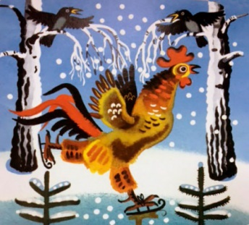
Умей обождать – сказка о том, что петушок с курочкой жили дружно. Только Петя стремился скорее познать мир вокруг и не любил слушать советов сестрицы. К чему привела петушка такая жажда испытать все на себе, узнаете из короткой сказки. Она учит терпению, умению извлекать уроки из чужих советов и собственных ошибок..

Slide 18
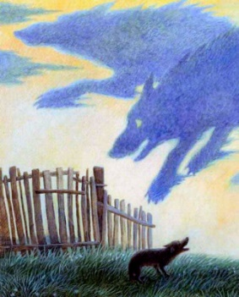
Храбрая собака – рассказ Константина Ушинского о житейской мудрости. Из которого мы узнаем, почему лает собака и почему она поджимает хвост.

Slide 19
Ласточка — автор показывает, как ласточка трудится весь день, чтобы свить гнездо. После того, как оно было готово, птица снесла яйца и высидела их. Когда птенцы появились на свет, мать заботилась об их пропитании. Что случилось с ласточкой, когда птенчики оперились и покинули гнездо своей матери, узнайте из произведения о самозабвенной материнской любви.

Slide 20
Ветер и Солнце — поучительный рассказ Константина Ушинского. В нем представлен спор между Солнцем и северным Ветром. Они решили выяснить, кто из них обладает большей силой. Кто и каким образом победил в споре? Сказка учит тому, что с помощью ласки и доброты можно добиться гораздо большего, чем с помощью гнева.

Slide 21
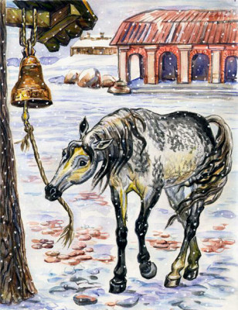
«Слепая лошадь» - рассказ Ушинского о том, как лошадь спасла жизнь своему хозяину и он пообещал всегда о ней заботиться. Сдержал ли своё обещание купец, когда лошадь ослепла – читатели узнают из рассказа. Произведение учит ребят быть благодарными, ценить добрые поступки и отвечать добром на добро.

Slide 22
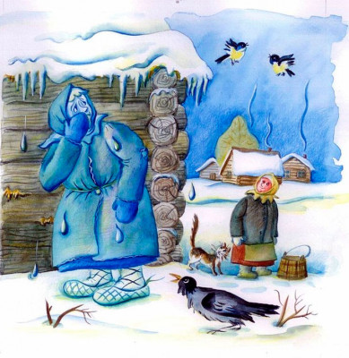
Проказы старухи-зимы - Ушинский красочно описывает действия лютой проказницы-зимы, рассказывает о сопротивлении птиц и зверушек, казалось бы, от неминуемой смерти, что читателю хочется всех спасти и обогреть. А зима тем временем злится…Кто победит в противостоянии – узнаете прочитав эту сказку.

Slide 23
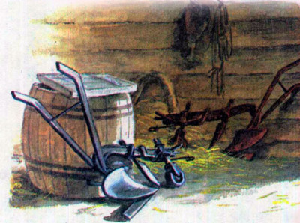
Сказка «Два плуга» — о том, как два совершенно одинаковых плуга стали разными: один сверкал, а второй заржавел. Рассказ Ушинского восхваляет трудолюбие, а также осуждает праздность и лень.

Slide 24
Источники:
https://mishka-knizhka.ru/rasskazy-ushinskogo/
https://dlyarazvitiya.ru/rasskazy-ushinskogo/page/5/
https://knizhka-malishka.ru/rasskazy-dlya-detej/rasskazy-ushinskogo/
https://7gy.ru/knigi-dlya-detej/detskaya-literatura/806-k-ushinskij-rasskazy-o-zhivotnykh-chitat-onlajn-skachat.html
https://nukadeti.ru/skazki/konstantin_ushinskij

